Slide 1

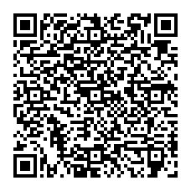

115學年度中小學素養導向 教師專業學習社群 申辦說明會
Notes:
各位辛苦的桃園市老師們…大家午安
歡迎大家來參與今天下的教師社群申辦說明會
我是大有國小的蔡佩宜
今天由我來跟各位師長們報告115學年度教師學習社群的申報說明
大家可以掃簡報上的qr-code…裡面的檔案是今年的社群申辦計畫
大家可以存下來參考

Slide 2


3、申辦時常見的問題
115學年度社群申辦規則
1、社群運作期程說明
2、社群的類型與運作方式規劃
線上申辦社群操作示範
Notes:
今天的一個小時分成兩個部分進行
前30分鐘由我來跟大家報告114學年度社群申辦的規則
後30分鐘則由王懷憲主任為大家說明線上申辦的操作部分
而第一部份我將分成三個部分跟各位師長說明

Slide 3
社群運作期程說明
第一階段
申請
第二階段
培訓
第三階段
執行
第四階段
輔導
第五階段
成果展示
Notes:
首先是社群申辦的期程部分
這個部分主要分成五個階段
要請各位老師等等記下一些時間
可以幫助大家在申辦時可以比較從容

Slide 4


第一階段-申請
第一階段
申請
第二階段
培訓
第三階段
執行
第四階段
輔導
第五階段
成果展示
申辦說明會
---3月11日(三)
線上申請
---3月27日(五)前
初審審查結果
---4月17日(五)前於網站上公告
線上複審
---5月01日(五)前
審查通過送件
---6月12日(五)前
請將通過之 「申請總表」 (附件一) 、 「申請計畫表」 (附件二) 、 「經費概算表」正本(附件三)， 共一式一份核章後， 郵寄至西門國小桃園市教師專業發展中心。
通過
複審後通過
不通過
Notes:
第一階段是比較緊湊的的階段
因為計畫申辦還需要審查…還需要給大家時間修改…
因此要請大家記下這些時間
首先是3/24前要完成線上的申請
接下來計畫會進入初審階段
大家會在4/26前看到自己的計劃是否需要複審
---如果是顯示通過---就是恭喜老師們計畫沒問題…完成送件後就可以在8月後執行
---如果是顯示”複審後通過”…那就是需要老師們修正一些計畫內容…
老師們可以針對審查委員審查的描述修改
有問題也可以電話至教專中心詢問
---如果顯示的是不通過…那應該是計畫比較不符合教師專業學習社群的精神
大家也可以電話訊問教專中心
在大家通過計畫後
還需要將
「申請總表」 (附件一) 、
「申請計畫表」 (附件二) 、
「經費概算表」正本(附件三)，
共一式一份核章後，
郵寄至西門國小桃園市教師專業發展中心。
這個部分直接從線上印下來核章寄出即可

Slide 5

第二階段-培訓
第一階段
申請
第二階段
培訓
第三階段
執行
第四階段
輔導
第五階段
成果展示
社群召集人研習
-時間暫定9月-10月
-地點：西門國小
-研習時數6小時
(1)3小時規劃與經營
(2)3小時實踐與分享
Notes:
第二階段是培訓的部分
這個部分住要是針對
“第一次”擔任召集人的老師辦理的研習
大家可以視自己的情況留意公文

Slide 6
第三階段-執行
第一階段
申請
第二階段
培訓
第三階段
執行
第四階段
輔導
第五階段
成果展示
115年8月 至 116年6月
期中檢核
116年1月11日(一)前上傳完成
Notes:
第三階段是執行的部分
計畫執行的時間為115年8月至116年6月
大家就依照自己的社群安排的期程進行即可
要留意的是上學期末會有一個期中檢核需要上傳.
大家再注意一下時間

Slide 7


第四階段-輔導
第一階段
申請
第二階段
培訓
第三階段
執行
第四階段
輔導
第五階段
成果展示
社群召集人及成員分區輔導
分區輔導分兩場辦理：
（一）參與人員：115 學年度社群召集人及社群成員。
（二）分2場次辦理，南北區學校各一場次。
（三）社群召集人可依時間、場地遠近，擇一場次參加。
Notes:
第四個部分是社群召集人及成員分區輔導
這個部分是希望可以協助大家在社群運作時，解決遇到的問題
大家可以先有個概念
也要請大家留意確定時間及地點的公文
再依時間、場地遠近，擇一場次參加即可

Slide 8
第五階段-成果展示
第一階段
申請
第二階段
培訓
第三階段
執行
第四階段
輔導
第五階段
成果展示
期末成果繳交
116年6月21日(一)前上傳完成
績優社群審查時程
116年7月中完成
(採線上審查，不進行現場評選)
✗基礎專業學習社群
✓初階專業學習社群
✓進階專業學習社群
Notes:
最後一個部分是成果繳交
這個部分就留在社群召集人研習的時候再說了喔

Slide 9

社群的類型與運作方式規劃
Notes:
第二部分要跟師長們報告的是114學年度社群的類型與運作方式規劃

Slide 10

115學年度社群的類型與運作方式規劃
社群類型 | 基礎專業社群 (揪團共備) | 初階專業學習社群 (素養導向) | 進階專業學習社群 (課程示範)
申請資格 | 校長、教師
申請數量 | 國中小每校至少申請1個社群 |  | 鼓勵各級學校申請
社群成員人數 | 3人(含)以上，可跨校 |  | 6人(含)以上，可跨校
社群主題 | 備觀議課歷程、核心素養導向教學設計、各領域/學科或議題融入教學設計、跨領域教學設計、領綱/總綱瞭解與實踐、彈性學習課程/校訂課程規劃、學習診斷及評量結果運用、班級經營……等。
活動方式 及次數 | 一學年至少5次。 社群以「共同備課增能研習為主」。 至少進行1場次與社群主題相關的素養導向研習(增能)。 鼓勵完成1份素養導向教學設計，並發展出素養導向評量工具 (運用)。(實踐) 需在最後一次的時程，規劃校內社群成果發表一次 (形式:動態、靜態不拘 )。 經費以補助講師鐘點費為限。 | 一學年至少8次。 至少進行1場次與社群主題相關的素養導向研習 (增能)。 至少完成1份素養導向教學設計，並發展出素養導向評量工具。 (運用) 每學年至少需進行2次「共同備課、觀課議課」三合一完整的公開授課(含觀課前後會談，備、觀議課不宜在同一天，公開授課需安排於共同備課之後) 。 (實踐) 需在最後一次的時程，規劃校內社群成果發表一次 (形式:動態、靜態不拘 )，並參與市內績優社群徵選。 | 一學年至少12次。 至少進行1場次與社群主題相關的素養導向研習 (增能)。 至少完成1份素養導向教學設計，並發展出素養導向評量工具。(運用) 每學年至少需進行2次「共同備課、觀課議課」三合一完整的公開授課(含觀課前後會談，備、觀議課不宜在同一天，公開授課需安排於共同備課之後)。(實踐) 需在最後一次的時程，規劃校內社群成果發表一次 (形式:動態、靜態不拘 )，並參與市內績優社群徵選。 至少產出一份跨領域主題課程方案(鼓勵參加市內舉辦的教學設計競賽，如閱讀教學設計、品格模組、各領域教學創新競賽……)。
經費補助 | 6,000 | 16,000 | 36,000
專業回饋 | 無 | 觀議課必需邀請市內專業回饋人才(國教輔導團團員或人才庫名單皆可)到校進行觀課回饋，亦可以邀請大專院校的教授。 | 觀議課必需邀請市內專業回饋人才(國教輔導團團員或人才庫名單皆可)到校進行觀課回饋，亦可以邀請大專院校的教授。
召集人 | 資格不限，具熱忱者 | 三年以上年資 | 1.三年以上年資 2.每週減授一節課
Notes:
今年的社群類型與運作方式與去年沒有差異
一樣是分成三個類型的社群
第一類是基礎專業社群
第二類是初階專業學習社群
第三類是進階專業學習社群

Slide 11
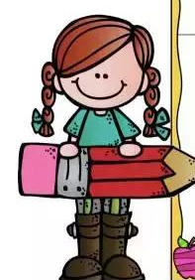
基礎專業社群(揪團共備)
申請資格 | 校長、教師
申請數量 | 國中小每校至少申請1個社群
社群成員人數 | 3人(含)以上，可跨校
社群主題 | 備觀議課歷程、核心素養導向教學設計、各領域/學科或議題融入教學設計、跨領域教學設計、領綱/總綱瞭解與實踐、彈性學習課程/校訂課程規劃、學習診斷及評量結果運用、班級經營……等。
活動方式及次數 | 一學年至少5次。 社群以「共同備課增能研習為主」。 至少進行1場次與社群主題相關的素養導向研習(增能)。 鼓勵完成1份素養導向教學設計，並發展出素養導向評量工具 (運用)。(實踐) 需在最後一次的時程，規劃校內社群成果發表一次 (形式:動態、靜態不拘 )。 經費以補助講師鐘點費為限。
經費補助 | 6,000
專業回饋 | 無
召集人 | 資格不限，具熱忱者
Notes:
首先是基礎專業學習社群
這個社群的運作比較容易
只要有3位老師即可申請，
主題只要跟老師教學學生學習有相關即可
活動次數一個學年只要5次
經費有6000元
而這個社群的限制就是經費只能補助講師鐘點費
大家在執行時再留意一下

Slide 12

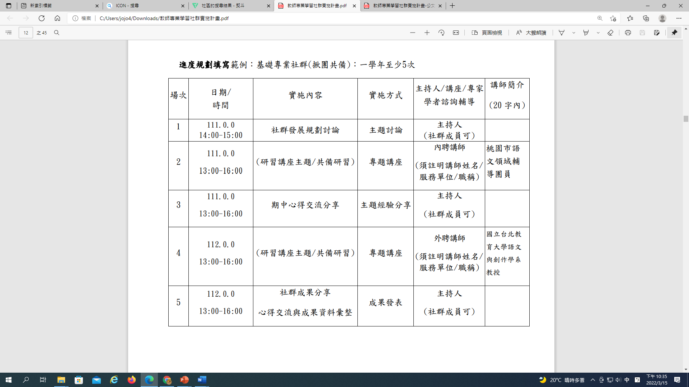
基礎社群範例
Notes:
那五次的活動如何規劃呢?
大家可以參考計畫中的社群範例
五次如何安排老師們可以是社群情況而定
只有兩個部份一定要納入
第一部分：要辦理至少一場研習
老師們可以辦一場3小時研習，請市外的講師
或是辦兩場以上，2-3小時的研習，請桃園市的講師
避免都是社群內成員進行分享
第二部分：期末要辦一場社群成果
這個社群成果不限形式，大家可以參加社群召集人研習，裡面會有詳細的課程

Slide 13
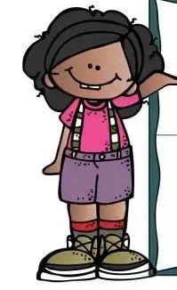
初階專業學習社群(素養導向)
申請資格 | 校長、教師
申請數量 | 國中小每校至少申請1個社群
社群成員人數 | 3人(含)以上，可跨校
社群主題 | 備觀議課歷程、核心素養導向教學設計、各領域/學科或議題融入教學設計、跨領域教學設計、領綱/總綱瞭解與實踐、彈性學習課程/校訂課程規劃、學習診斷及評量結果運用、班級經營……等。
活動方式及次數 | 一學年至少8次。 至少進行1場次與社群主題相關的素養導向研習 (增能)。 至少完成1份素養導向教學設計，並發展出素養導向評量工具。 (運用) 每學年至少需進行2次「共同備課、觀課議課」三合一完整的公開授課(含觀課前後會談，備、觀議課不宜在同一天，公開授課需安排於共同備課之後) 。 (實踐) 需在最後一次的時程，規劃校內社群成果發表一次 (形式:動態、靜態不拘 )，並參與 市內績優社群徵選。
經費補助 | 16,000
專業回饋 | 觀議課必需邀請市內專業回饋人才(國教輔導團團員或人才庫名單皆可)到校進行觀課回饋，亦可以邀請大專院校的教授。
召集人 | 三年以上年資
Notes:
接下來是初階專業學習社群
這個社群和剛剛基礎社群的運作方式差不多
一樣只要有3位老師即可申請，
主題也要跟老師教學學生學習有相關即可
而差異在於
1.活動次數一個學年需要至少8次
2.經費有16000元
3.需要有兩次的共備觀議課，觀議課必需邀請市內專業回饋人才(國教輔導團團員或人才庫名單皆可)到校進行觀課回饋
4.需參與市內績優社群徵選。
5.另外社群召集人會希望有三年以上的教學年資

Slide 14
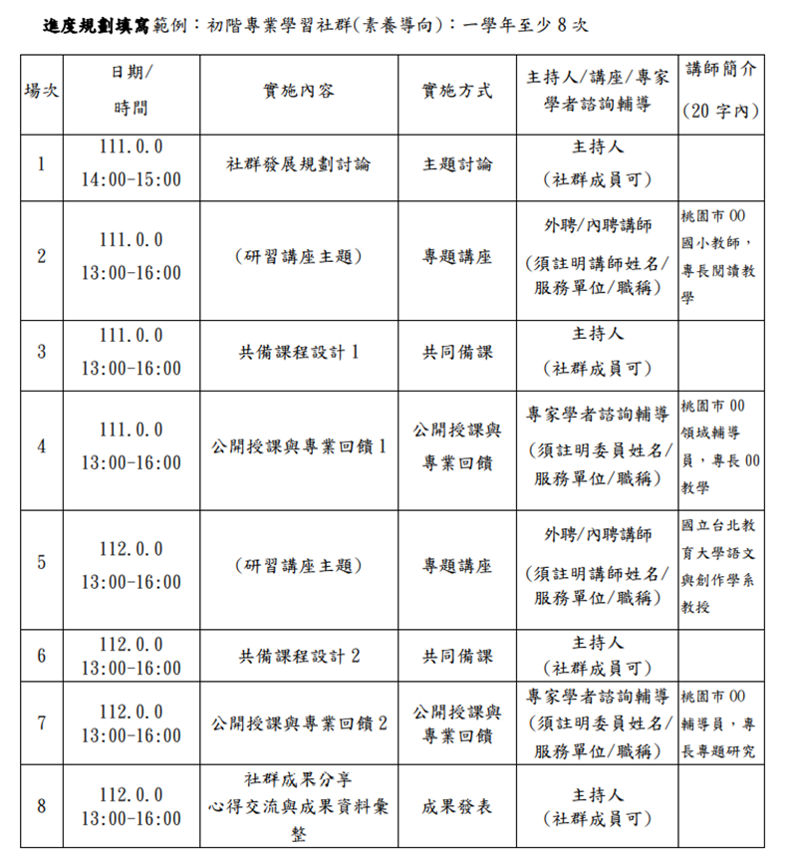
初階社群範例
1.備、觀議課不宜
在同一天
2.公開授課需安排
於共同備課之後
3.需安排2次備觀議
課三合一完整公
開授課
Notes:
而社群八次的活動規劃大家可以參考計畫中的社群範例
要提醒大家的是…
在安排共備觀議課時
備、觀議課不宜在同一天，
而公開授課的時間需安排於共同備課之後，這樣比較合理

Slide 15
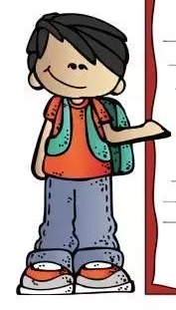
進階專業學習社群(課程示範)
申請資格 | 校長、教師
申請數量 | 鼓勵各級學校申請
社群成員人數 | 6人(含)以上，可跨校
社群主題 | 備觀議課歷程、核心素養導向教學設計、各領域/學科或議題融入教學設計、跨領域教學設計、領綱/總綱瞭解與實踐、彈性學習課程/校訂課程規劃、學習診斷及評量結果運用、班級經營……等。
活動方式 及次數 | 一學年至少12次。 至少進行1場次與社群主題相關的素養導向研習 (增能)。 至少完成1份素養導向教學設計，並發展出素養導向評量工具。(運用) 每學年至少需進行2次「共同備課、觀課議課」三合一完整的公開授課(含觀課前後會談，備、觀議課不宜在同一天，公開授課需安排於共同備課之後)。(實踐) 需在最後一次的時程，規劃校內社群成果發表一次 (形式:動態、靜態不拘 )，並參與市內績優社群徵選。 至少產出一份跨領域主題課程方案(鼓勵參加市內舉辦的教學設計競賽，如閱讀教學設計、品格模組、各領域教學創新競賽……)。
經費補助 | 36,000
專業回饋 | 觀議課必需邀請市內專業回饋人才(國教輔導團團員或人才庫名單皆可)到校進行觀課回饋，亦可以邀請大專院校的教授。
召集人 | 1.三年以上年資 2.每週減授一節課
Notes:
第三個部分是進階專業學習社群
這個社群和初階社群的運作方式差不多
主題也要跟老師教學學生學習有相關即可
而差異在於
1.參與的人數最少要6人
2.活動次數一個學年需要至少12次
2.經費有36000元
3.需要產出一份跨領域主題課程方案，完成後大家可以視情況參加教學競賽
4.而社群召集人會希望有三年以上的教學年資外還可以減授一節課，

Slide 16
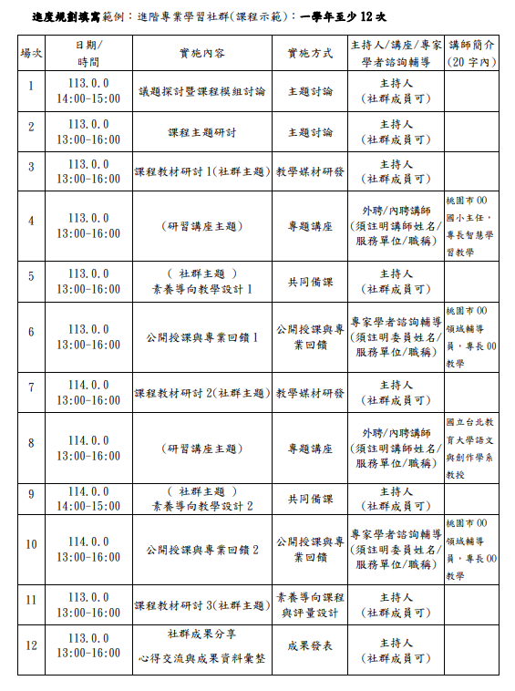
進階社群範例
Notes:
而社群12次的活動規劃大家可以參考計畫中的社群範例

Slide 17
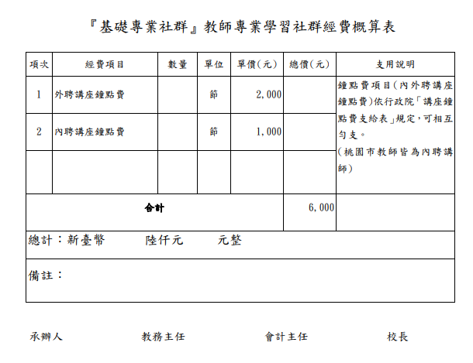
經費概算表-基礎
只能支講座鐘點費
Notes:
接下來說明的是計畫的另一個部份-經費概算表
首先是基礎社群
因為經費只能支講座鐘點費
因此比較單純簡單

Slide 18
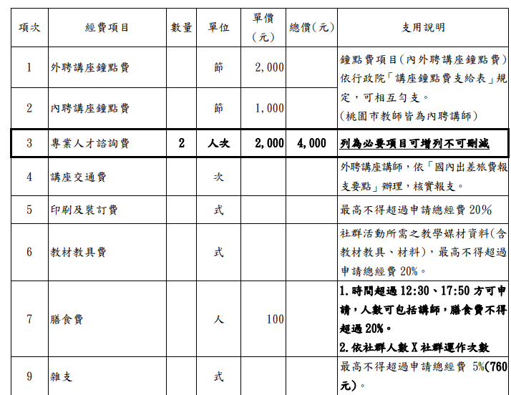
經費概算表-初(進)階
1.列為必要不能刪減
2.同校人員不得支領諮詢費
Notes:
而初階及進階社群也不會複雜
相關規定都在支用說明處有說明
比較需要提醒大家的是
第三項專業人才諮詢費必須列為必要項目可增列不可刪減
另外，這個部分也須留意
同校人員不得支領諮詢費
也就是要請大家要請非同校的師長入校進行備觀議課

Slide 19

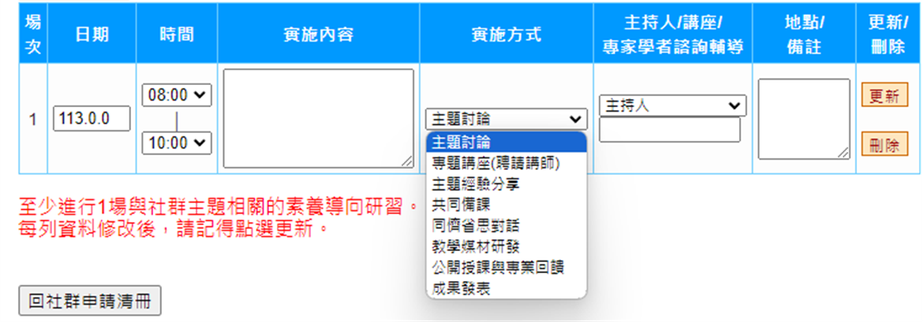
申辦時常見的問題
Notes:
最後要跟各位師長說明這幾年在審查申辦計畫時
常出現的的問題排行榜
因為是線上申辦
因此等一下我會截圖讓大家了解
大家也可以在等一下的操作說明時再看清楚整個介面

Slide 20

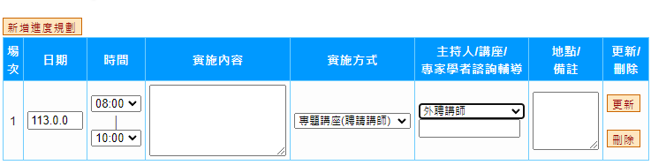
申辦時常見的問題
運作進度規劃
1、研習講座主題請明確列出。
★ 2、研習講座須註明講師之任職機關/職稱及簡歷。(含諮詢輔導人員)
研習講座
(空白)
?
Notes:
常見的問題排行榜的第一名及第二名
是《沒有列出講座的主題》及《講師交代不清楚》
大家看一下這是線上申辦時的介面
通常沒有通過的是這一個….

Slide 21

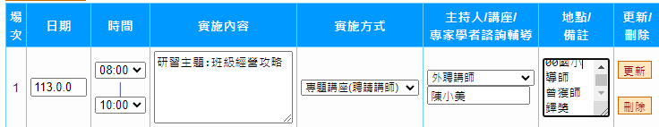
研習講座
主題
講師任職的
機關/職稱/簡歷
姓名
Notes:
想要通過的話就要這樣寫……
1.寫上研習主題(暫時定的主題也沒關係)
但要跟社群有關係
不要是班級經營的社群，卻辦了桌球技巧的研習
2.要選對實施方式
請講師的研習一定要選專題講座，不要選主題經驗分享
請講師的研習一定要選專題講座，不要選主題經驗分享
請講師的研習一定要選專題講座，不要選主題經驗分享
(很重要所以要講三次)
另外，要交代一下講師的簡歷
暫定也可以，因為有可能會邀請失敗…但申辦計畫一定要寫出來
以下就是通過的範例…大家趕緊記下來或截圖

Slide 22
基礎社群範例
要選對
講師姓名：曾可愛
服務單位：美美國小
職稱：導師
講座主題：
班級經營面面觀
教學20餘年，曾獲師鐸獎。
通過!!!
Notes:
線上申請完成後
列印出來就會呈現成這樣
講座主題出現
實施方式選對
講師經歷清楚
這樣就會通過喔

Slide 23
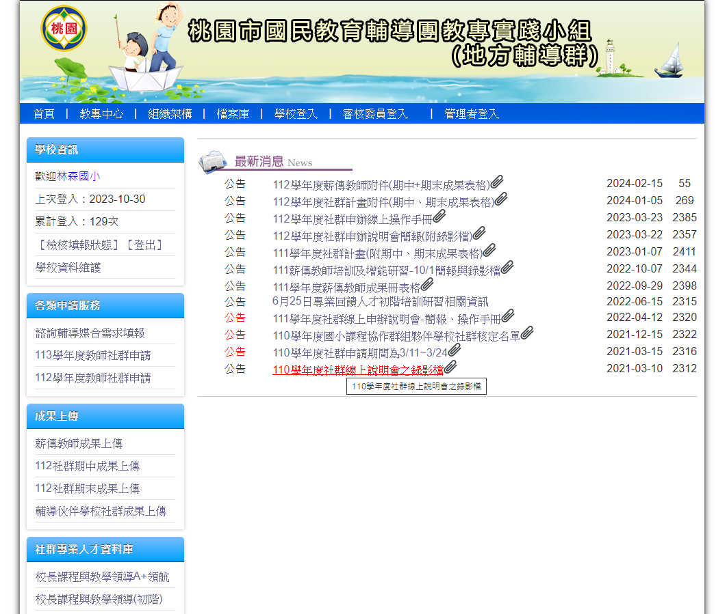

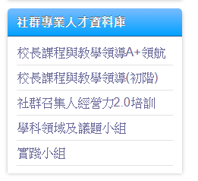
申辦時常見的問題
運作進度規劃
3、公開授課與專業回饋的諮詢輔導人員
不得邀請同校內之教師
Notes:
常見的問題排行榜的第三名
是《公開授課與專業回饋的諮詢輔導人員 不得邀請同校內之教師》
這個部分大家遇到的問題就是…
“我不知道可以選誰?”
如果大家遇到了這個問題
大家可以到地方輔導群網站中
參考社群專業人員資料庫
裡面有很多專家可以讓大家選擇

Slide 24
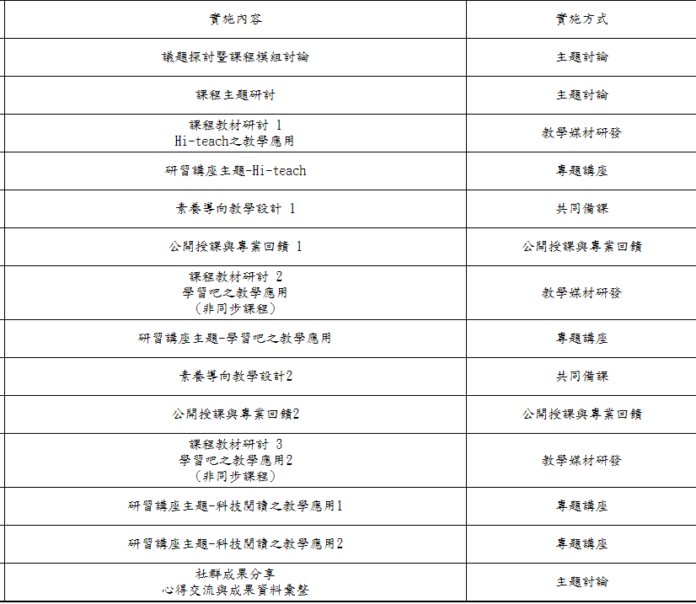
申辦時常見的問題
運作進度規劃
4、初進階的「公開授課與專業回饋 」
必須有三合一完整的公開授課 (含
觀課前後會談)
①備、觀議課不宜在同一天
②公開授課需安排於共同備課之後
③公開授課時間請安排於學生在校上
課時間（週三下午非上課時間不得
安排公開授課）
先
後
通過!!!
Notes:
常見的問題排行榜的第四名
是初進階社群的「公開授課與專業回饋 」
這個部分大家遇到的問題就是…
→會把《備、觀議課排在同一天》，
所以要請大家在申請計畫時將觀議課安排於共同備課之後，
可以先排一次共同備課
再排一次觀議課
這樣不僅就有兩次實施內容
也會讓計畫通過

Slide 25

申辦時常見的問題
運作進度規劃
5、實施內容和實施方式
的安排須合理
通過!!!
Notes:
常見的問題排行榜的第五名
---實施內容和實施方式的安排不太合理
這是線上申辦會出現的實施方式選項
大家填寫的實施內容和實施方式要合理
一起開會可以選主題討論
研習講座要選專題講座
共備選共同備課
觀議課選公開授課與專業回饋
選對就會通過喔

Slide 26
申辦時常見的問題
經費限制
1、 邀請教專回饋人才、國教輔導團團員或人才庫名單、教授觀課皆可
領取諮詢費(同校人員不可)。
2、申請膳費，當天社群運作時間要至少三小時以上且中午超過12:30
或下午17:30方可申請，人數可包括講師。
3、膳食費及茶水費不得超過20%。
Notes:
最後一個常見的問題是經費的部分
相關規定都在支用說明處有說明
這裡再提醒大家三個部分
1、 邀請教專回饋人才、國教輔導團團員或人才庫名單、教授觀課皆可領取諮詢費(同校人員不可)。
2、膳費時間超過12:30、17:30方可申請，人數可包括講師
3、膳食費及茶水費不得超過20%。

Slide 27
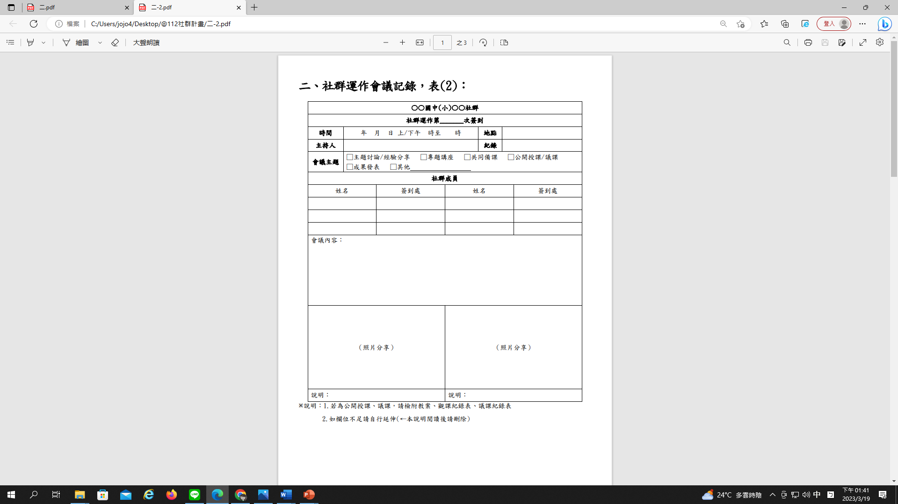
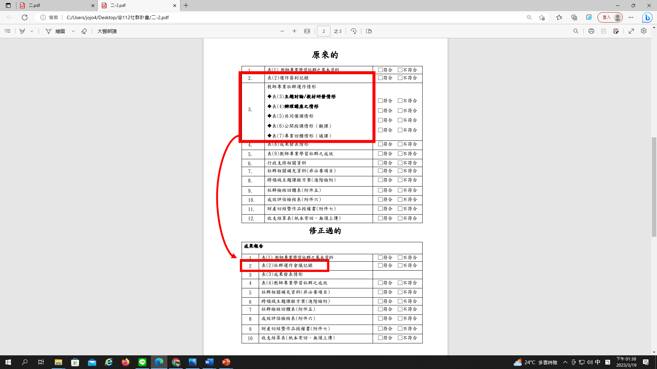
成果報告

Slide 28


陪伴、支持與夥伴共好
一起！一起！

